Slide 1
Τμήμα Ψηφιακών Συστημάτων, Πανεπιστήμιο Θεσσαλίας Ενδιάμεση Παρουσίαση Πτυχιακών Εργασιών «Τίτλος Πτυχιακής Εργασία» Ονοματεπώνυμο, ΑΜ
Μάρτιος 2023

Slide 2
Αντικείμενο και στόχοι της εργασίας

Slide 3






Εξοπλισμός-Λογισμικό

Slide 4
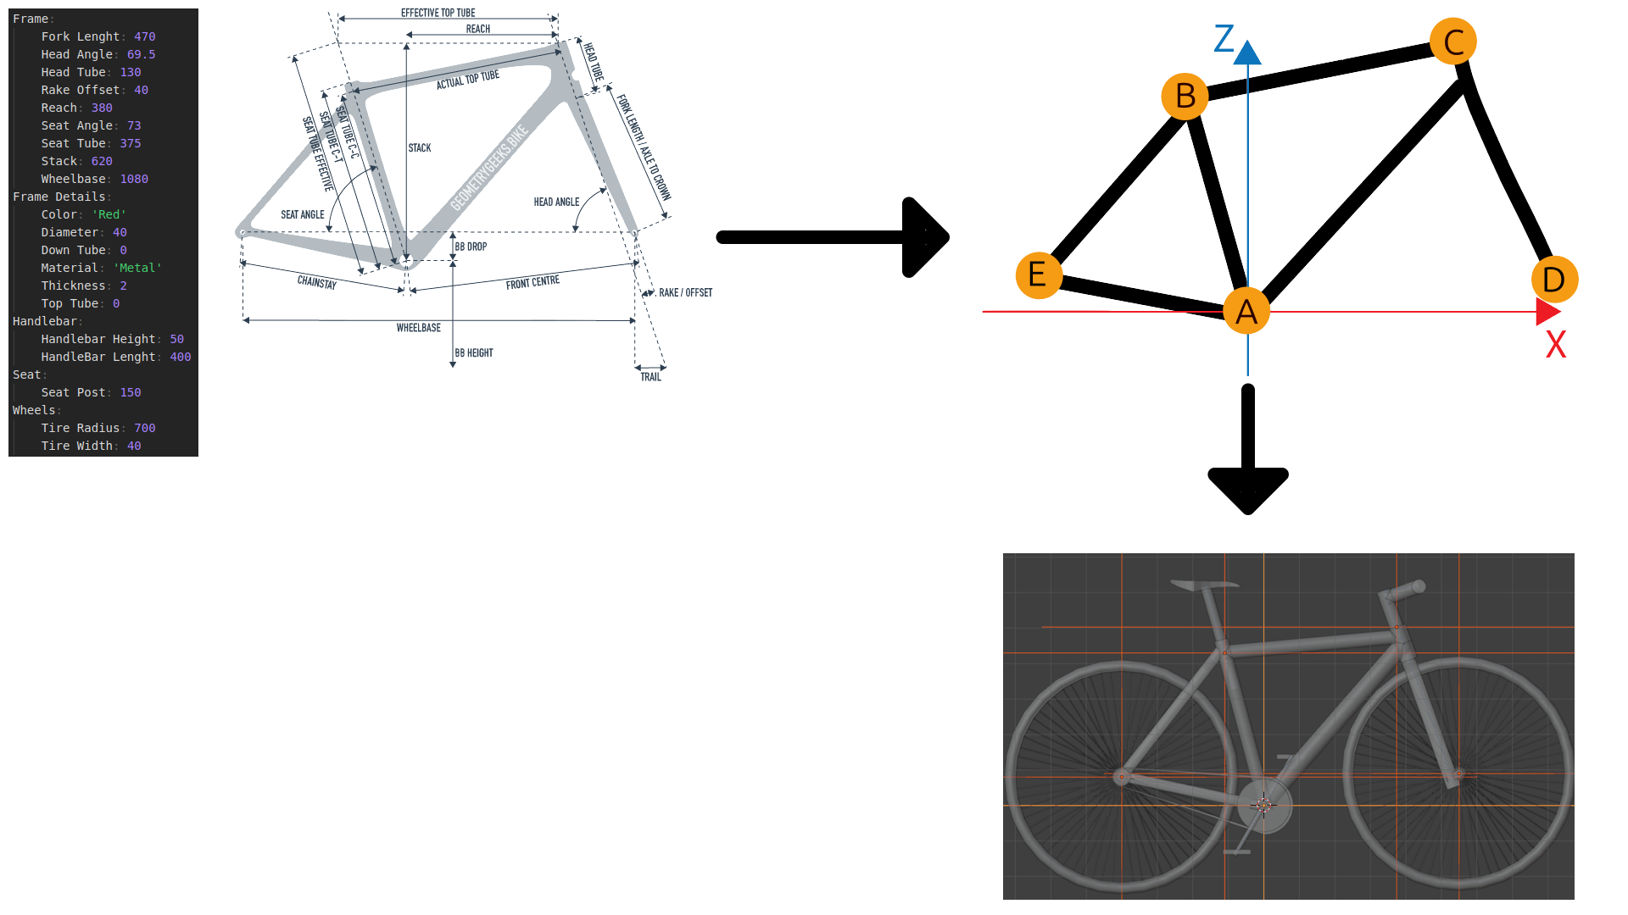
Μεθοδολογία
Παίρνοντας δεδομένα για την γεωμετρία του ποδηλάτου μέσω του yaml file μπορούμε να υπολογίσουμε την θέση των βασικών σημείων και να τα μετακινήσουμε στο τελικό μοντέλο.

Slide 5
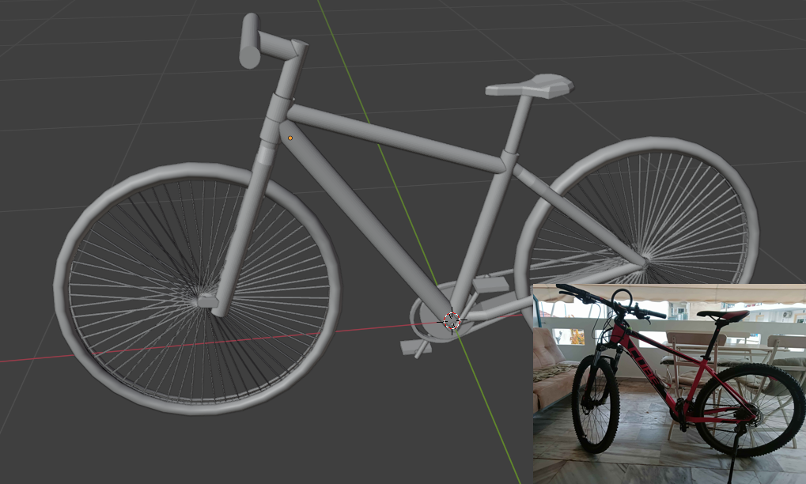
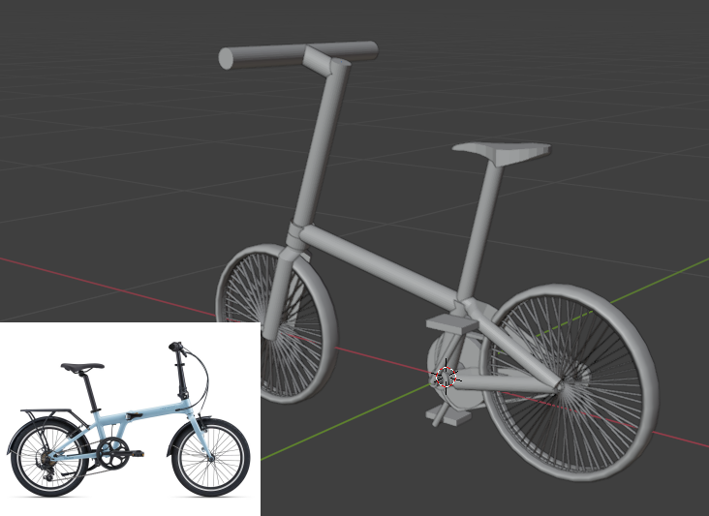
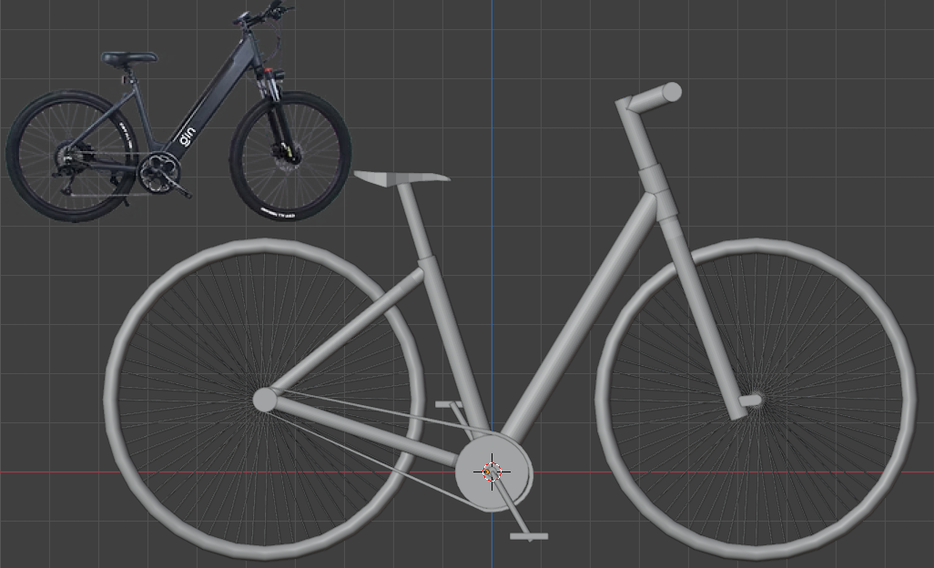
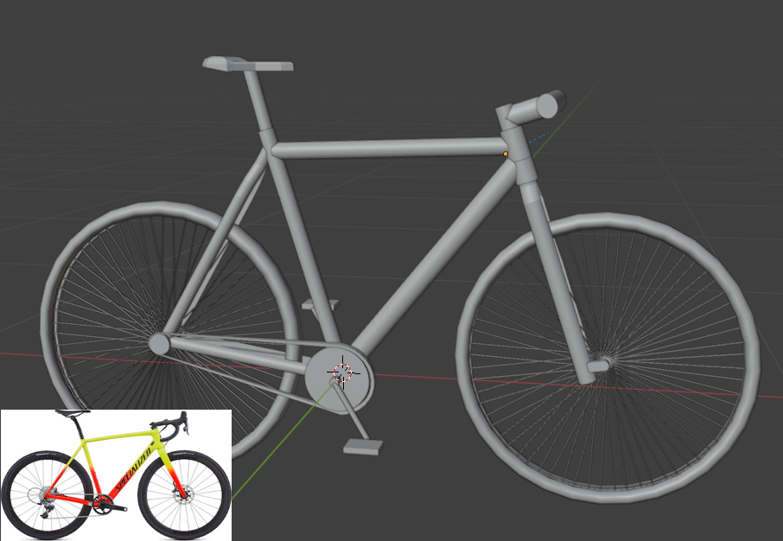

Slide 6
Ενδεικτικά αποτελέσματα και πρώτα συμπεράσματα

Slide 7
Επόμενα βήματα

Slide 8
Ευχαριστώ για την προσοχή σας!
Ερωτήσεις;

